Slide 1


CAPACITACIÓN TÉCNICA · OPERACIÓN · MO-CC1-03
1
Zona roja libre
Arranque de colada
2
Olla abierta
Abrir olla y distribuidor y llenar el molde sin fugas ni explosiones, con nivel automático y rampa de velocidad
3
Distribuidor ≥ 500 mm
4
Molde en 40–60 s
24 h
120 h
5
24
5
Automático a 0.3
teoría (S-13 / S-12)
OJT · 10 arranques
pasos críticos ★
meses de vigencia (TD-P07)
6
Rampa a 1.2 m/min
Para: S-13 Operador de Plataforma · S-12 Operador de Púlpito · S-14 Ayudante de Colada · S-09 Grúa de Colada · S-11 Muestrero · C-06
Fuente: manual MO-CC1-03 v0.1 (Borrador para validación) y FT-ACE-001 v0.3. Material de capacitación; no sustituye al manual.
1
Notes:
CÓMO EXPLICARLA: Objetivo del curso: Abrir olla y distribuidor y llenar el molde sin fugas ni explosiones, con nivel automático y rampa de velocidad. Principio rector: Si la zona roja no está libre o la olla no abre en el tiempo, el arranque no sigue.
PUNTOS A CERRAR: Presentar a los participantes, el objetivo y la ruta de certificación (teoría → OJT → evaluación práctica).
[POR CONFIRMAR] Nivel de apertura, tiempo de llenado, velocidad de arranque y rampa con el OEM · Altura de puertos de la SEN sobre la chatarra y argón de sello del tubo protector

Slide 2





01 · OBJETIVOS DE APRENDIZAJE
Al terminar, arrancas estable y sin nadie expuesto
Asegurar la zona de exclusión
POR QUÉ IMPORTA
Nadie a ≤ 10 m del molde, distribuidor y torreta salvo S-12, S-13, S-14 y C-06; nadie bajo el molde ni en segmentos 1–3.
En el arranque hay acero líquido en el molde sin cáscara formada, la barra falsa recibe el primer impacto y el personal está cerca del molde. Una fuga por la cabeza, una gota de agua o una rampa muy rápida pueden terminar en breakout, explosión o quemaduras mortales.
Abrir la olla y llenar el distribuidor
Olla abierta libre o lanceada máx. 2 intentos en ≤ 5 min; distribuidor a ≥ 500 mm y SH de 25–35 °C.
Llenar el molde y pasar a automático
Llenado de cabeza a menisco −60 mm en 40–60 s; nivel automático y extracción a 0.3 m/min.
Si la zona roja no está libre o la olla no abre en el tiempo, el arranque no sigue.
Llevar la máquina a estado estable
Rampa ≤ 0.2 m/min por min hasta 1.2 m/min; zona levantada 10 min después de la velocidad nominal.
Fuente: manual MO-CC1-03 v0.1 (Borrador para validación) y FT-ACE-001 v0.3. Material de capacitación; no sustituye al manual.
2
Notes:
CÓMO EXPLICARLA: Leer cada objetivo como una conducta observable que se evaluará en campo.
PUNTOS A CERRAR: Confirmar que cada participante sabe en qué rol ejecutará el proceso.

Slide 3
02 · ROLES Y RESPONSABILIDADES
C-06 dirige y decide abortar; S-13 y S-12 ejecutan
Rol | Qué hace en el arranque | RACI
C-06 Supervisor de Colada Continua | Dirige el arranque; verifica la zona de exclusión; decide abortar | A
S-13 Operador de Plataforma | Tubo protector, olla, lanceado, distribuidor y apertura del tapón | R
S-12 Operador de Púlpito | Nivel automático, velocidad, rampa, oscilación y enfriamiento; vigila BOP | R
S-14 Ayudante de Colada | Polvo de arranque y de molde; observa el molde; apoyo en plataforma | R
S-09 Operador de Grúa de Colada | Coloca la olla llena en la torreta | R
S-11 Muestrero | Toma la muestra de producto del distribuidor | R
C-08 Ingeniero de Proceso de CC | Consulta en desviaciones de temperatura, química o arranque | C
C-04 Jefe de Turno | Informado de arranques abortados o incidentes | I
Fuente: manual MO-CC1-03 v0.1 (Borrador para validación) y FT-ACE-001 v0.3. Material de capacitación; no sustituye al manual.
3
Notes:
CÓMO EXPLICARLA: R = ejecuta · A = dueño y responsable final · C = consultado · I = informado.
PUNTOS A CERRAR: Cada participante identifica su renglón y a quién escala.

Slide 4
03 · EL PROCESO
El arranque es la etapa de mayor riesgo de la colada
Zona roja
Olla a colada
Abrir olla
Distribuidor
Abrir tapón
Polvo de arranque
Automático
Rampa
Estado estable
Barreras, conteo y sirena ≥ 30 s
Torreta gira; tubo protector con Ar
Libre o lanceo: 2 intentos, ≤ 5 min
≥ 500 mm (≈ 18 t); SH 25–35 °C
Molde lleno a −60 mm en 40–60 s
Al cubrir los puertos de la SEN
Nivel automático; extracción 0.3 m/min
≤ 0.2 m/min por min hasta 1.2 m/min
Zona levantada 10 min después
PRINCIPIO DEL PROCESO
Dos puntos de decisión detienen el arranque: la olla que no abre y la temperatura fuera de rango.
Si la zona roja no está libre o la olla no abre en el tiempo, el arranque no sigue.
Fuente: manual MO-CC1-03 v0.1 (Borrador para validación) y FT-ACE-001 v0.3. Material de capacitación; no sustituye al manual.
4
Notes:
CÓMO EXPLICARLA: Recorrer el flujo de izquierda a derecha; señalar las compuertas de decisión.
PUNTOS A CERRAR: Qué pasa si una condición previa no se cumple: no se avanza.

Slide 5
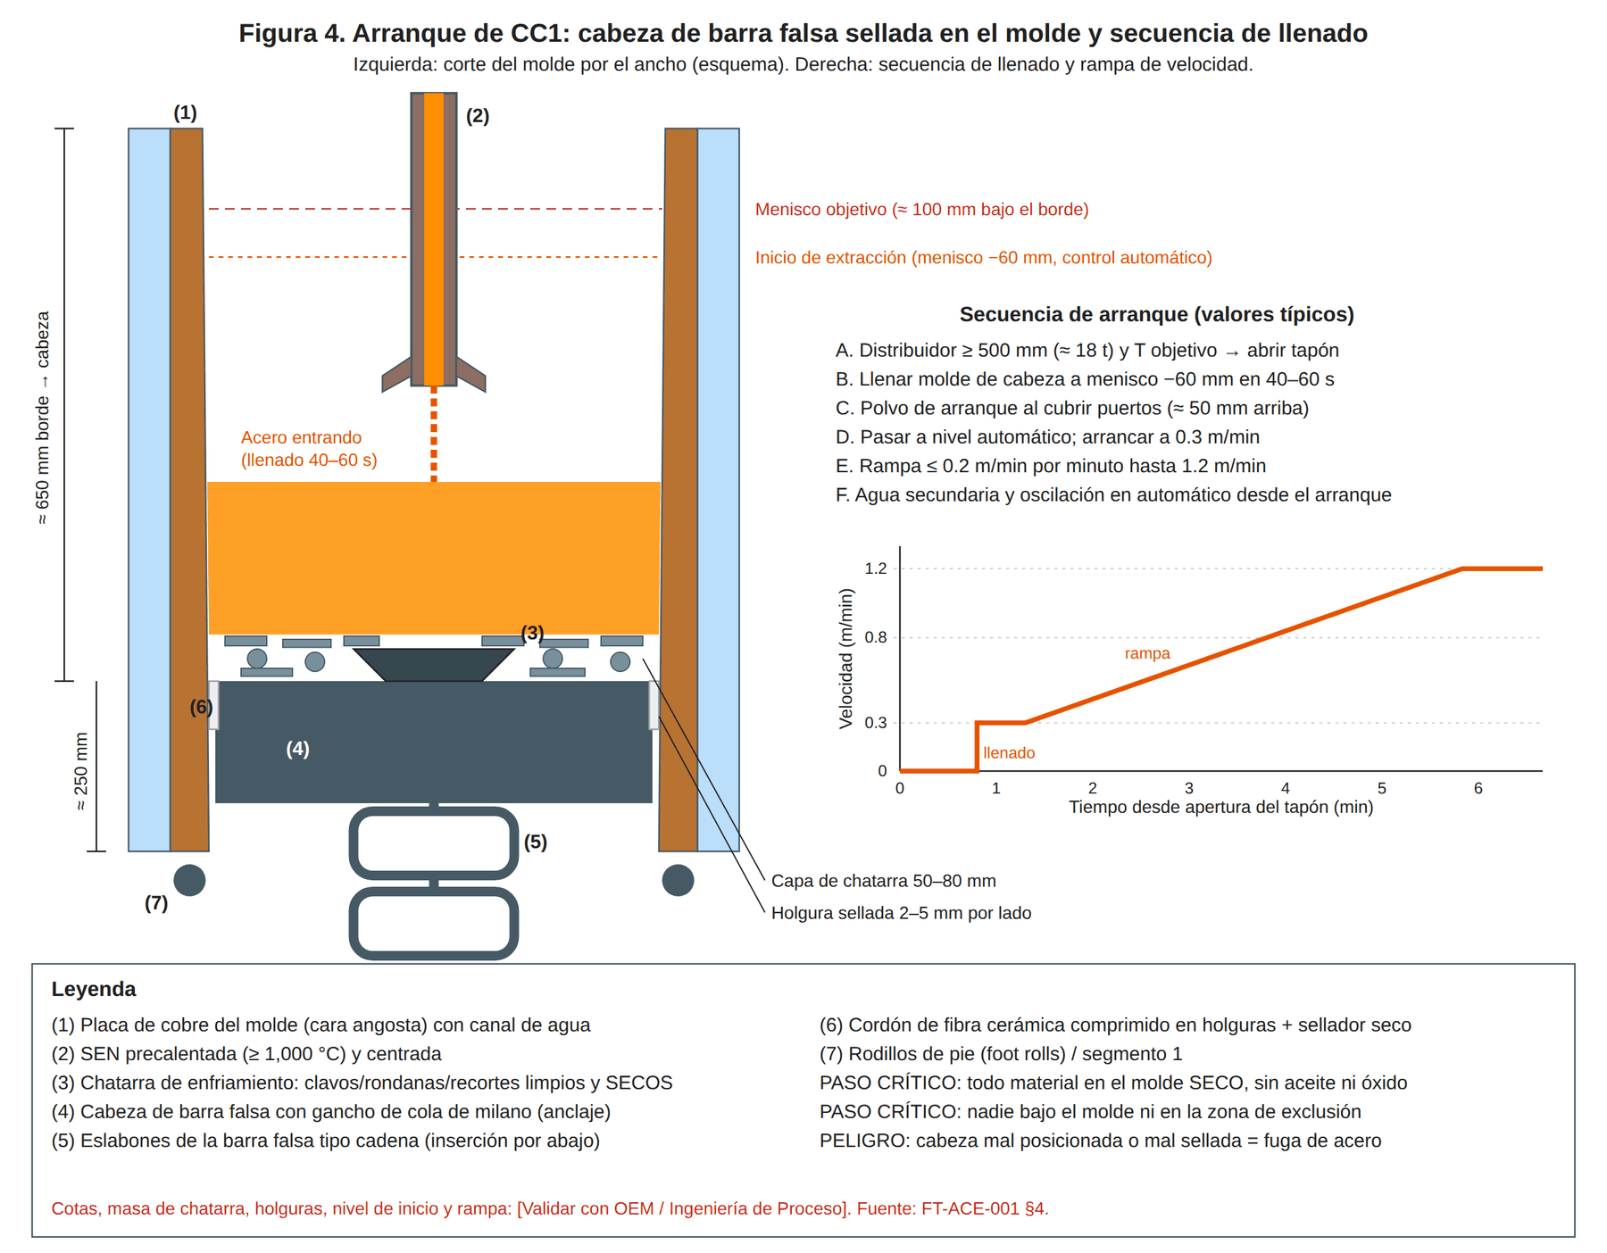
03 · EL PROCESO
El molde se llena en 40–60 s y la rampa es gradual
LECTURA
Con el distribuidor a ≥ 500 mm se abre el tapón y el molde se llena en 40–60 s.
Al llegar a menisco −60 mm el nivel pasa a automático y la extracción arranca a 0.3 m/min.
La rampa de ≤ 0.2 m/min por minuto deja crecer la cáscara hasta 1.2 m/min.
Fuente: manual MO-CC1-03 v0.1 (Borrador para validación) y FT-ACE-001 v0.3. Material de capacitación; no sustituye al manual. Figura: cc1-arranque-barra-falsa.svg.
5
Notes:
CÓMO EXPLICARLA: Usar la figura para ubicar cada componente en planta.
PUNTOS A CERRAR: Pedir a un participante que explique la figura con sus palabras.

Slide 6
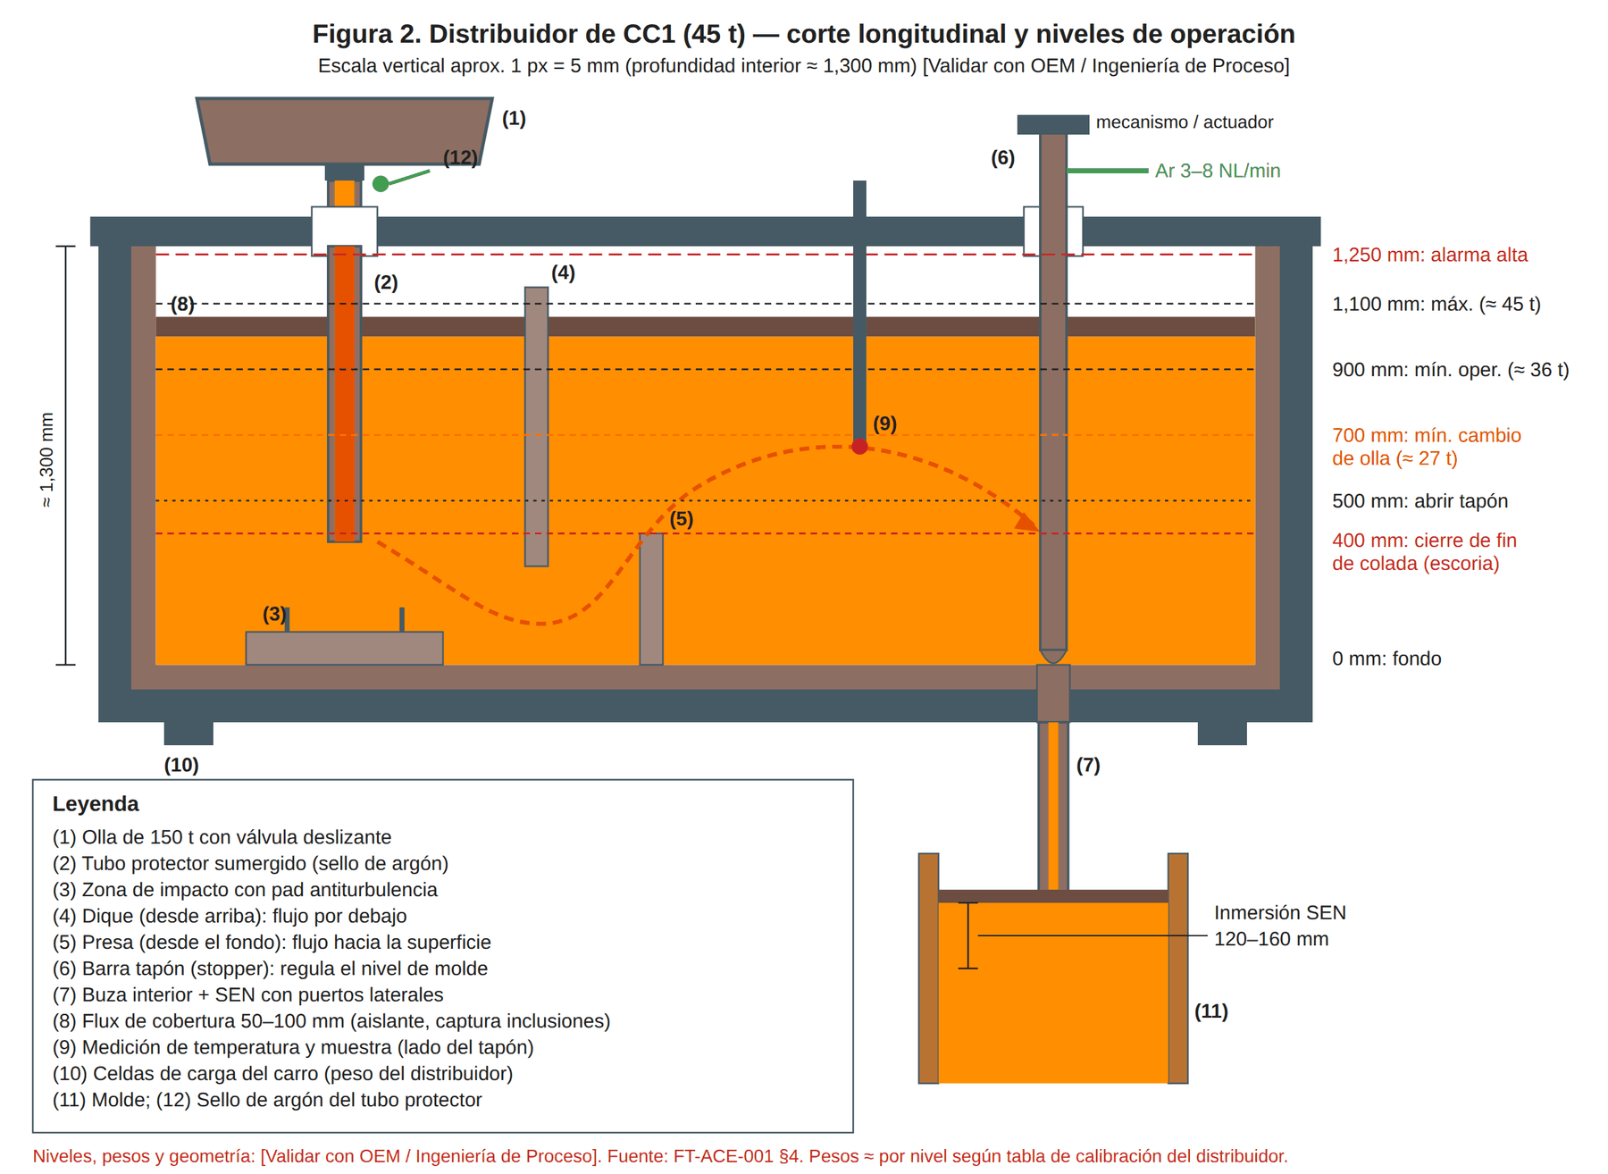
03 · EL PROCESO
No se abre el tapón con menos de 400 mm
LECTURA
El tapón se abre con 500 mm en el distribuidor (≈ 18 t), rango 450–600 mm.
El flux de cobertura se agrega al cubrir la boca del tubo, en capa de 50–100 mm.
Después del arranque el nivel sube a 1,000 mm (900–1,100 mm).
Fuente: manual MO-CC1-03 v0.1 (Borrador para validación) y FT-ACE-001 v0.3. Material de capacitación; no sustituye al manual. Figura: cc1-distribuidor.svg.
6
Notes:
CÓMO EXPLICARLA: Usar la figura para ubicar cada componente en planta.
PUNTOS A CERRAR: Pedir a un participante que explique la figura con sus palabras.

Slide 7
04 · EQUIPOS Y MAQUINARIA
Torreta, tapón y nivel deben responder antes de abrir
Equipo | Función | Especificación clave | Verificar antes
Torreta de ollas | Soporta, gira y pesa las ollas | Tipo mariposa, 2 brazos | Frenos y giro; pesaje en cero
Olla de 150 t | Contiene el acero tratado en LF | Válvula deslizante; arena de cromita | T y química de envío registradas
Tubo protector | Protege el chorro de reoxidación | Sello de argón; sumergido | Precalentado; junta nueva
Barra tapón | Regula el flujo al molde | Argón 3–8 NL/min | Modo manual y automático listos
Lanza de oxígeno | Abre la olla si no abre libre | Tubo de lanza; O₂ regulado | Lanzas secas; regulador inspeccionado
Sensor de nivel | Controla el nivel con el tapón | ± 3 mm; alarma ± 8 mm | Calibrado (MO-CC1-02)
Polvos de arranque y molde | Aíslan y lubrican el menisco | Tipo por grado (C-08) | Sacos secos, cerrados, identificados
Fuente: manual MO-CC1-03 v0.1 (Borrador para validación) y FT-ACE-001 v0.3. Material de capacitación; no sustituye al manual.
7
Notes:
CÓMO EXPLICARLA: La columna resaltada es lo que se verifica ANTES de operar.
PUNTOS A CERRAR: Equipo que no pasa la verificación = no se opera; se reporta.

Slide 8
05 · PARÁMETROS DE OPERACIÓN
Sobrecalentamiento, llenado y rampa definen el arranque
Parámetro | Objetivo | Rango | Alarma | Acción
T distribuidor, 1.ª colada | Líquidus + 30 °C | Líquidus + 25 a + 35 | < + 20 o > + 40 °C | C-08 decide / máx. 0.8 m/min
Peso de acero en olla | 150 t | 145–155 t | < 140 t | Ajustar plan de secuencia
Nivel para abrir tapón | 500 mm (≈ 18 t) | 450–600 mm | < 400 mm | Esperar; no abrir
Apertura olla → 500 mm | 3 min | 2–4 min | > 5 min | Revisar apertura y T
Llenado del molde | 50 s | 40–60 s | < 30 s o > 90 s | Ajustar tapón / C-06 evalúa
Velocidad de arranque | 0.3 m/min | 0.2–0.4 m/min | — | —
Rampa de velocidad | 0.2 m/min por min | 0.1–0.2 | > 0.25 | Reducir la pendiente
Argón de barra tapón | 4 NL/min | 3–8 NL/min | > 8 o sin flujo | Pinholes / revisar línea
POR CONFIRMAR Líquidus bajo C al Al ≈ 1,525 °C. Apertura, llenado, velocidad de arranque, rampa y argón de sello: [Validar con OEM / Ingeniería de Proceso].
Fuente: manual MO-CC1-03 v0.1 (Borrador para validación) y FT-ACE-001 v0.3. Material de capacitación; no sustituye al manual.
8
Notes:
CÓMO EXPLICARLA: Leer cada renglón: objetivo, rango normal, alarma y la acción (columna resaltada).
PUNTOS A CERRAR: Ejercicio: dar un valor fuera de rango y pedir la acción correcta.
[POR CONFIRMAR] Líquidus bajo C al Al ≈ 1,525 °C. Apertura, llenado, velocidad de arranque, rampa y argón de sello: [Validar con OEM / Ingeniería de Proceso].

Slide 9




06 · SEGURIDAD
Zona roja, lanceado y agua de molde protegen la vida
★ Zona roja de arranque
EPP OBLIGATORIO
≤ 10 m de molde, distribuidor y torreta, y todo bajo la máquina; solo S-12, S-13, S-14 y C-06. Sirena ≥ 30 s antes.
Careta con filtro IR, chamarra y polainas aluminizadas
Ropa FR y guantes aluminizados o de carnaza larga
Botas con metatarsal de desprendimiento rápido
Protección auditiva y detector personal de O₂/CO
Lanceado: aluminizado completo con capucha
★ Todo seco antes del tapón
Verificación final de humedad en molde, cabeza, herramientas y polvo; lanzas y herramientas secas o precalentadas.
★ Lanceado controlado
Lanza seca, EPP aluminizado completo, posición lateral, un operador certificado con vigía; máx. 2 intentos.
★ Agua de molde
Agua de emergencia automática en ≤ 15 s; si no entra: cierra tapón y olla y evacúa.
Fuente: manual MO-CC1-03 v0.1 (Borrador para validación) y FT-ACE-001 v0.3. Material de capacitación; no sustituye al manual. Serie MS-ACE.
9
Notes:
CÓMO EXPLICARLA: Los controles con ★ son críticos: si fallan puede haber una fatalidad. Se evalúan en la certificación.
PUNTOS A CERRAR: Cualquier persona puede y debe detener el trabajo si un control crítico no está.

Slide 10

06 · SEGURIDAD
Bajo la máquina la zona es roja durante el arranque
LECTURA
Roja ≤ 10 m de molde, distribuidor y torreta; amarilla de 10 a 20 m.
Plataforma inferior, segmentos 1–3 y cámara de rociado quedan sin personas.
Solo C-06 levanta la zona, 10 min después de la velocidad nominal.
Fuente: manual MO-CC1-03 v0.1 (Borrador para validación) y FT-ACE-001 v0.3. Material de capacitación; no sustituye al manual. Figura: ms-zonas-exclusion-nave.svg.
10
Notes:
CÓMO EXPLICARLA: Ubicar en la figura dónde está cada persona durante el proceso.
PUNTOS A CERRAR: Distancias y rutas de escape: preguntar a cada participante la suya.

Slide 11
07 · CALIDAD
El planchón de arranque se inspecciona al 100 %
Variable | Especificación | Cómo y cuándo | Si falla
Sobrecalentamiento | 1.ª colada 25–35 °C; luego 20–30 °C | Termopar a 3–5 min y a mitad | Segregación, breakout o congelamiento
Nivel al pasar a automático | ± 3 mm en ≤ 2 min | Tendencia de nivel | Inclusiones de polvo, grietas
Reoxidación del chorro | Tubo protector sellado con Ar | Visual | Inclusiones de Al₂O₃, clogging
Muestra de producto | 1 por colada, a mitad | Lanza de muestra | Química fuera de especificación
Planchón de arranque | Marcado e inspeccionado 100 % | Tracking automático | Inclusiones, grietas de cabeza
Un SH alto da segregación y riesgo de breakout; uno bajo congela la SEN. Se mide a los 3–5 min.
Fuente: manual MO-CC1-03 v0.1 (Borrador para validación) y FT-ACE-001 v0.3. Material de capacitación; no sustituye al manual.
11
Notes:
CÓMO EXPLICARLA: Relacionar cada variable con el defecto que causa aguas abajo.
PUNTOS A CERRAR: Quién registra cada variable y dónde.

Slide 12
08 · PASO A PASO
Dieciséis pasos; cinco no admiten error (1/3)
# | Paso | Cómo hacerlo y qué medir | Criterio | Rol
1 | Confirma máquina lista | Lista previa firmada (MO-CC1-02); distribuidor en posición y SEN ≥ 1,000 °C | Firmas completas | C-06
★ 2 | Establece la zona roja | Barreras; nadie a ≤ 10 m de molde, distribuidor y torreta salvo equipo de arranque; nadie bajo el molde | Confirmación de C-06 | C-06 / S-13
3 | Revisa datos y recibe olla | Grado, peso 145–155 t, T y química del LF; S-09 baja la olla; nadie bajo la carga | Olla asentada | S-12 / S-09
4 | Gira la torreta | Alarma sonora; zona de giro despejada | Olla sobre distribuidor | S-13
5 | Baja SEN y pon el tubo | SEN centrada ± 5 mm, puertos ≈ 100–150 mm sobre la chatarra [Validar con OEM]; tubo con junta y Ar | Tubo sellado | S-13
6 | Abre la olla | Abre la válvula deslizante al 100 % | Flujo libre (meta ≥ 98 %) | S-13
★ 7 | Si no abre: lancea o aborta | Retira el tubo, lancea desde un costado, máx. 2 intentos en ≤ 5 min; si no abre, aborta e informa | Olla abierta o fuera | S-13 / C-06
Fuente: manual MO-CC1-03 v0.1 (Borrador para validación) y FT-ACE-001 v0.3. Material de capacitación; no sustituye al manual. ★ = paso crítico, se evalúa en la certificación.
12
Notes:
CÓMO EXPLICARLA: Leer cada paso y demostrar en campo o simulador los pasos ★ (renglones resaltados).
PUNTOS A CERRAR: Los pasos ★ no se omiten ni se cambian de orden.

Slide 13
08 · PASO A PASO
Dieciséis pasos; cinco no admiten error (2/3)
# | Paso | Cómo hacerlo y qué medir | Criterio | Rol
8 | Llena el distribuidor | Tapón cerrado; al cubrir la boca del tubo agrega flux de cobertura en capa de 50–100 mm | ≥ 500 mm en 2–4 min | S-13
9 | Mide la temperatura | Termopar del lado del tapón | Líquidus + 25 a + 35 °C | S-13
10 | Confirma el arranque | S-12 confirma oscilación, agua de molde nominal y extracción en espera; C-06 da la orden | Orden verbal | C-06 / S-12
★ 11 | Abre el tapón | Apertura manual progresiva; vigila el chorro y el nivel | Molde lleno en 40–60 s | S-13
12 | Agrega polvo de arranque | Cuando el acero cubre los puertos de la SEN (≈ 50 mm arriba); capa uniforme | Menisco cubierto | S-14
★ 13 | Pasa a automático | En menisco −60 mm: nivel automático, extracción 0.3 m/min, oscilación y secundario en automático | ± 3 mm en ≤ 2 min | S-12
14 | Aplica la rampa | ≤ 0.2 m/min por min hasta 1.2 m/min; polvo normal, capa 8–15 mm; distribuidor a 1,000 mm | Sin alarmas BOP | S-12 / S-13
Fuente: manual MO-CC1-03 v0.1 (Borrador para validación) y FT-ACE-001 v0.3. Material de capacitación; no sustituye al manual. ★ = paso crítico, se evalúa en la certificación.
13
Notes:
CÓMO EXPLICARLA: Leer cada paso y demostrar en campo o simulador los pasos ★ (renglones resaltados).
PUNTOS A CERRAR: Los pasos ★ no se omiten ni se cambian de orden.

Slide 14
08 · PASO A PASO
Dieciséis pasos; cinco no admiten error (3/3)
# | Paso | Cómo hacerlo y qué medir | Criterio | Rol
★ 15 | Levanta la zona roja | 10 min después de la velocidad nominal y sin alarmas | Autorización de C-06 | C-06
16 | Desconecta y registra | Barra falsa a almacenamiento; despunte de cabeza (MO-CC1-08); tiempos, T, pesos y eventos | Hoja de colada completa | S-12 / S-16
Fuente: manual MO-CC1-03 v0.1 (Borrador para validación) y FT-ACE-001 v0.3. Material de capacitación; no sustituye al manual. ★ = paso crítico, se evalúa en la certificación.
14
Notes:
CÓMO EXPLICARLA: Leer cada paso y demostrar en campo o simulador los pasos ★ (renglones resaltados).
PUNTOS A CERRAR: Los pasos ★ no se omiten ni se cambian de orden.

Slide 15
09 · CONDICIONES ANORMALES
Acero bajo el molde: cierra el tapón y nadie se acerca
Síntoma | Acción inmediata | Avisar a
Olla no abre libre | Lancea; máx. 2 intentos o 5 min; si no, aborta | C-06, S-08
Acero bajo el molde | Cierra el tapón de inmediato; detén extracción; nadie se acerca | C-06, C-04
Llenado > 90 s | Abre más el tapón; si el molde forma costra, aborta | C-06, C-08
Rebose del molde al llenar | Cierra el tapón; no arranques extracción con acero sobre la placa | C-06
Alarma BOP en la rampa | El sistema baja a 0.3–0.5 m/min; mantén hasta normalizar | C-06, C-08
Breakout en el arranque | Cierra tapón y olla, detén y evacúa (MO-CC1-04 §9) | C-04, C-06, C-16
T < líquidus + 20 °C (1.ª colada) | Riesgo de congelar la SEN: C-08 decide subir velocidad o cerrar | C-08
Falla de agua de molde | Emergencia ≤ 15 s; si no entra: cierra tapón y olla, detén y evacúa | C-04, C-12
Fuente: manual MO-CC1-03 v0.1 (Borrador para validación) y FT-ACE-001 v0.3. Material de capacitación; no sustituye al manual. Serie MS-ACE-09 para emergencias.
15
Notes:
CÓMO EXPLICARLA: Practicar cada renglón como simulacro de mesa: síntoma → acción → a quién avisar.
PUNTOS A CERRAR: Nadie improvisa: si no está aquí, se detiene y se escala al supervisor.

Slide 16
10 · COMPETENCIA Y CERTIFICACIÓN
Certificación nivel U: demostrar, no asistir
I
Introducción y Conocimiento
L
Aprendizaje y Práctica Supervisada
U
Ejecución Autónoma y Habilitada
O
Dominio, Optimización e Instrucción
PASOS ★ QUE SE EVALÚAN
Establece y confirma la zona de exclusión bajo el molde antes de abrir la olla
Lancea con EPP completo, desde un costado, con máximo 2 intentos
Abre el tapón y llena el molde en 40–60 s sin rebose
Pasa a nivel automático en −60 mm y arranca a 0.3 m/min
No levanta la zona de exclusión antes de 10 min a velocidad nominal
Rol | ILUO | Teoría | OJT supervisado | Vigencia
S-13 Operador de Plataforma | U | 24 h | 120 h / 10 arranques | 24 meses
S-12 Operador de Púlpito | U | 24 h | 120 h / 10 arranques + simulador | 24 meses
S-14 Ayudante de Colada | U | 12 h | 60 h / 8 arranques | 24 meses
C-06 Supervisor de CC | O (evaluador) | 16 h + evaluador | 10 arranques dirigidos | 24 meses
Fuente: manual MO-CC1-03 v0.1 (Borrador para validación) y FT-ACE-001 v0.3. Material de capacitación; no sustituye al manual. TD-P07. ILUO: I Introducción · L Práctica supervisada · U Ejecución autónoma · O Dominio e instrucción.
16
Notes:
CÓMO EXPLICARLA: Nivel requerido: U (Ejecución Autónoma y Habilitada). La evaluación es práctica, ante evaluador certificado, sobre los pasos ★.
PUNTOS A CERRAR: Quien no demuestra todos los pasos ★ queda "aún no competente" y repite OJT dirigido.

Slide 17
10 · COMPETENCIA Y CERTIFICACIÓN
De la teoría a la certificación en seis pasos
1
2
3
4
5
6
Teoría
Autoevaluación
OJT supervisado
Evaluación práctica ★
Registro IMaS y DC-3/SIRCE
Recertificación
24 h
≥ 80 %
120 h / 10 arranques
100 % pasos ★
≤ 10 días hábiles
24 meses
REGLAS DE LA CERTIFICACIÓN
La certificación vale solo para el proceso y el rol evaluados; se suspende tras un incidente grave hasta reevaluar.
El trabajador con experiencia puede solicitar la evaluación directa como examen de suficiencia (LFT art. 153-U).
Sin certificación vigente no se ejecuta la tarea crítica: el permiso de trabajo lo bloquea.
Fuente: manual MO-CC1-03 v0.1 (Borrador para validación) y FT-ACE-001 v0.3. Material de capacitación; no sustituye al manual. Registro de competencia en IMaS; constancia DC-3/SIRCE (obligación STPS).
17
Notes:
CÓMO EXPLICARLA: Explicar la ruta completa y los tiempos.
PUNTOS A CERRAR: Aclarar que la evaluación no es sanción: es la evidencia de que la persona puede trabajar segura.

Slide 18

10 · AUTOEVALUACIÓN
Autoevaluación: cinco preguntas antes del OJT
PREGUNTA 1
PREGUNTA 2
PREGUNTA 3
¿Con qué nivel mínimo en el distribuidor se abre el tapón?
¿En cuánto tiempo se llena el molde de la cabeza al menisco −60 mm?
Ves acero bajo el molde durante el llenado. ¿Qué haces primero?
a) ≈ 200 mm
b) ≈ 500 mm
c) ≈ 1,100 mm
a) 10–20 s
b) 40–60 s
c) 2–3 min
a) Subir la velocidad
b) Cerrar el tapón de inmediato
c) Agregar más polvo
PREGUNTA 4
PREGUNTA 5
CRITERIO
¿Cuál es la rampa máxima de velocidad después del arranque?
¿Cuándo se levanta la zona de exclusión del arranque?
Mínimo 4 de 5 correctas
a) 0.2 m/min por minuto
b) 0.5 m/min por minuto
c) 1.0 m/min por minuto
a) Al abrir el tapón
b) Al pasar a automático
c) 10 min después de velocidad nominal
Con 4 o más pasas al OJT supervisado. Con menos, repasa el manual con tu instructor y repite la autoevaluación.
Fuente: manual MO-CC1-03 v0.1 (Borrador para validación) y FT-ACE-001 v0.3. Material de capacitación; no sustituye al manual. Respuestas en las notas del orador.
18
Notes:
RESPUESTAS:
1) b) ≈ 500 mm — Objetivo 500 mm (≈ 18 t), rango 450–600 mm; con menos de 400 mm no se abre.
2) b) 40–60 s — < 30 s salpica y deja cáscara débil; > 90 s arriesga cabeza fría y C-06 evalúa abortar.
3) b) Cerrar el tapón de inmediato — Fuga por la cabeza: cierra el tapón, detén la extracción, nadie se acerca y C-06 evalúa.
4) a) 0.2 m/min por minuto — Una rampa rápida no deja crecer la cáscara: riesgo de sticker y breakout. Alarma > 0.25.
5) c) 10 min después de velocidad nominal — Solo con autorización de C-06, 10 min después de la velocidad nominal y sin alarmas.
CÓMO EXPLICARLA: dar 5 minutos; revisar en grupo. PUNTOS A CERRAR: mínimo 4 de 5 correctas para pasar a OJT.

Slide 19
11 · CIERRE
Reglas del arranque que no se negocian
1
Nadie bajo el molde en el arranque
2
Lanceo: dos intentos, cinco minutos
Zona roja con barreras, conteo y sirena; solo C-06 la levanta.
Si la olla no abre, se aborta el arranque.
3
Acero fuera del molde: tapón cerrado
4
Rampa gradual, siempre
Fuga o rebose: cierra el tapón y detén la extracción.
≤ 0.2 m/min por minuto hasta la velocidad nominal.
Siguiente paso: OJT supervisado y evaluación práctica (TD-P07); registro en IMaS y DC-3/SIRCE. Validación: visto bueno técnica, seguridad, laboral, diseño instruccional.
19
Notes:
CÓMO EXPLICARLA: Cerrar con las reglas que no se negocian; cada participante repite la regla más importante para su rol.
PUNTOS A CERRAR: Agendar OJT con el supervisor y el evaluador.
[POR CONFIRMAR] Nivel de apertura, tiempo de llenado, velocidad de arranque y rampa con el OEM · Altura de puertos de la SEN sobre la chatarra y argón de sello del tubo protector

